Slide 1






Intelligent Monitoring & Analytics
6
Insight
Project
4
3
Actuar
2
Informar
Acción
1
Analizar
Información
Transformar
5
Volúmen
de Datos
Aprendizaje
Adquirir
Datos
Predicción
Aprender

Slide 2
Monitoring Silos
NPMD
Network Performance Monitoring and Diagnostics
ITM
Information Technology Monitoring
APM
Application Performance Monitoring
DEM
Digital Experience Monitoring: “Real time user monitoring and analytics over Web and mobile application”

Slide 3


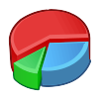








Insight :: Layers (4)
1. Visualization
Terminal
Portal
Grapher
Guardian
2. Analysis
Querier
Analyzer
Actioner
Notifier
Configurer
TS
DB
SQL
DB
LDAP
DB
Persistent
Cache
3. Storage
In- Memory
Queues
4. Collection
Collector
Scheduler

Slide 4
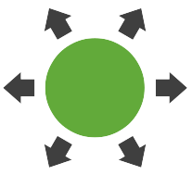
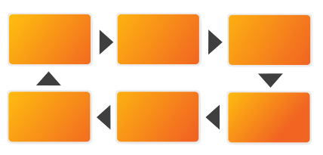

Insight :: Components (18)
Terminal
Portal
Web API
Grapher
Querier
Collector
Analyzer
Scheduler
Actioner
Notifier
Configurer
Guardian
In- Memory
Queues
TS
DB
SQL
DB
SQL
DB
SQL
DB
LDAP
DB
Persistent
Cache
<Component>

Slide 5
Insight :: Components
Terminal
Collector
Scheduler
Grapher
Guardian
Actioner
Configurer
Querier
Analyzer
Notifier
Portal
Roadmap

Slide 6
Insight :: Components
On Cloud
On “Any” Premise
<Component>
Collector
Scheduler
<Component>

Slide 7
Diagrama de Redes (Heterogénea)
Edge
Site A
Site B
R1
R2
Agg/Dist
Containers
R3
Containers
Acc
Database
Database

Slide 8
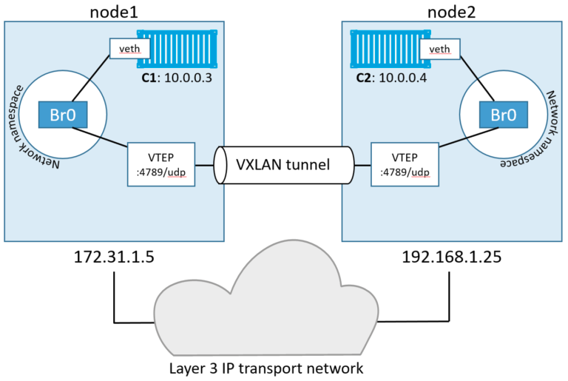

Diagrama de Redes (Homogénea)
Overlay
https://success.docker.com/article/networking
https://blog.nigelpoulton.com/demystifying-docker-overlay-networking/

Slide 9
Insight :: Components
Configurers: mantienen en tiempo real la unicidad y sincronía de la configuración global (compartida) y específica (individual) de los componentes del sistema.
Collectors: recolectan de forma continua los datos a través de la interacción directa con las interfaces de comunicación de los objetos (fuentes de datos) de la ciber-infraestructura.
Schedulers: planifican y distribuyen la recolección activa de datos de la ciber-infraestructura.

Slide 10
Insight :: Components
Analyzers: inspeccionan los datos recolectados e identifican eventos, comportamientos, tendencias y causa raíz sobre situaciones de riesgo asociadas a los objetos monitorizados de la ciber-infraestructura.
Queriers: ejecutan consultas hacia las bases de datos y las devuelven en formato único legible por todos los componentes.
Graphers: presentan gráficas estadísticas sobre la información recolectada de los objetos de la ciber-infraestructura.
Guardians: mantienen las reglas de autenticación, autorización y acceso de los usuarios registrados, basada en roles para centralizar y controlar el uso de los componentes del sistema.

Slide 11
Insight :: Components
Actioners: ejecutan acciones puntuales definidas por los usuarios o periódicas de acuerdo con instrucciones de los analizadores.
Notifiers: gestiona el envío de notificaciones a través de interfaces de comunicación con sistemas y personas.
Portal: presenta una interfaz gráfica Web que permite interactuar con los componentes del sistema (Usuario Final / Administrador).
Terminal: presenta una interfaz gráfica textual que permite interactuar con los componentes del sistema (Administrador).

Slide 12





Insight :: Component Stack
1
Terminal
2
Collector
3
Analyzer

Slide 13


Insight :: Component Stack
4
Configurer
5
Scheduler
6
Notifier
7
Actioner

Slide 14






Insight :: Component Stack
8
Grapher
9
Querier
10
Portal
11
Guardian

Slide 15
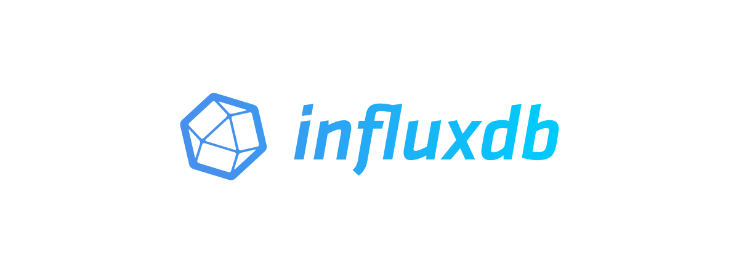



Insight :: Database Stack
12
TS
DB
Time
Series
13
In- Memory
Queues
14
SQL
DB
15
SQL
DB

Slide 16

Insight :: Database Stack
16
SQL
DB
17
<Component>
18
LDAP
DB

Slide 17
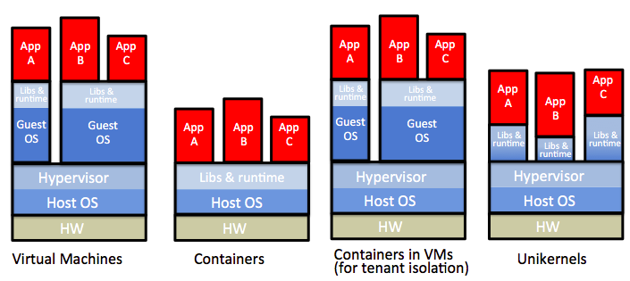
Insight :: Containers
https://www.ericsson.com/research-blog/unikernels-meet-nfv/

Slide 18

Insight :: Containers
PaaS
IaaS

Slide 19
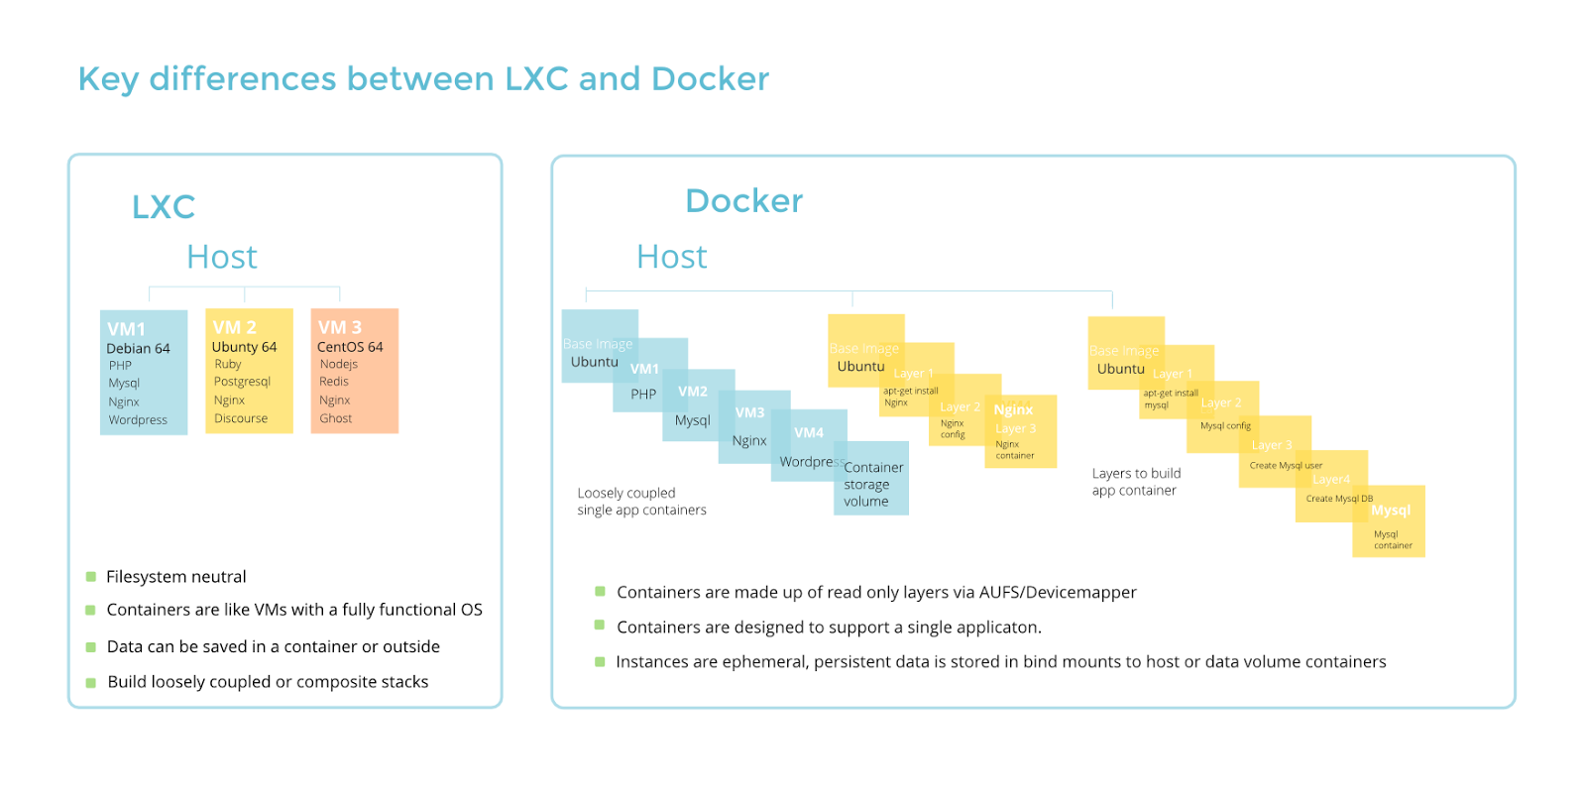
Insight :: LXC v. Docker

Slide 20
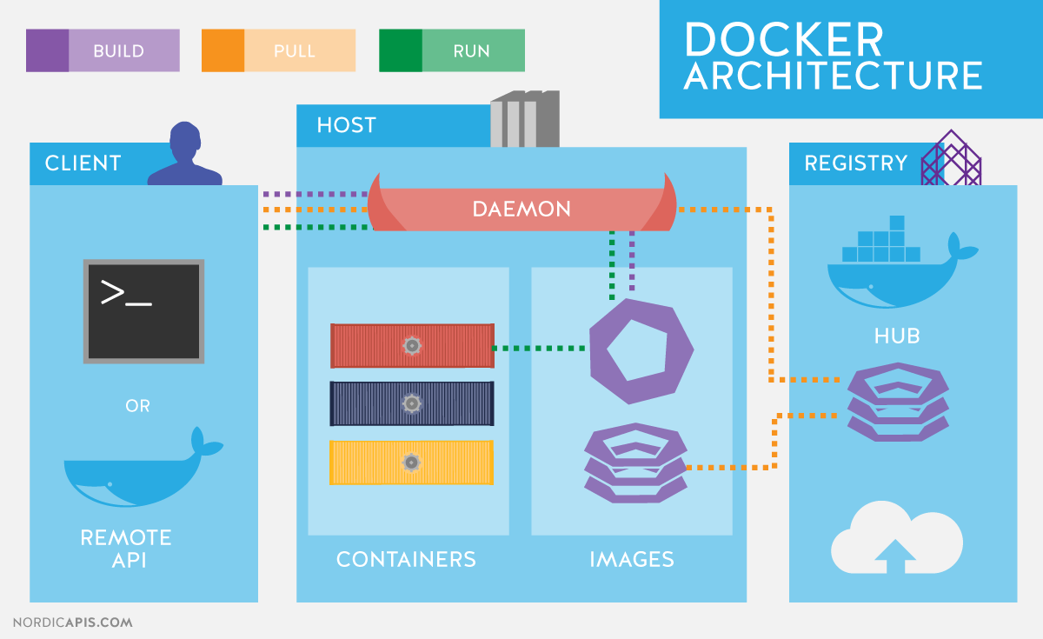
Insight :: Containers

Slide 21



Insight :: NetFlow Alternative
Elastic Stack (X-Pack)
Replacement

Slide 22


Insight :: Network Security &
Visibility Delivery Platform
https://www.youtube.com/watch?v=MZr_V2L-RXk
Agentless
Real Time
Flow Based
Flow Collector
Concentrator
Buffer Based
Packet Analyzer
Flow Forwarding
https://www.youtube.com/watch?v=sPRe6xsgXQg
https://www.elastic.co/guide/en/logstash/current/netflow-module.html
Cisco NetFlow, S/C/J/O/Q-flow, IPFix Based
Layer 7, RTT, SrvRT, Top*, L2/L3 Match

Slide 23




Insight :: Alternate Agent Stack
Elastic Stack
Tick Stack
Community
Agents/Plugins
Enterprise Version “Features”
Commercial (USD) & Hardware++

Slide 24


Insight :: Cloud Monitoring
Amazon CloudWatch
Azure Monitor

Slide 25
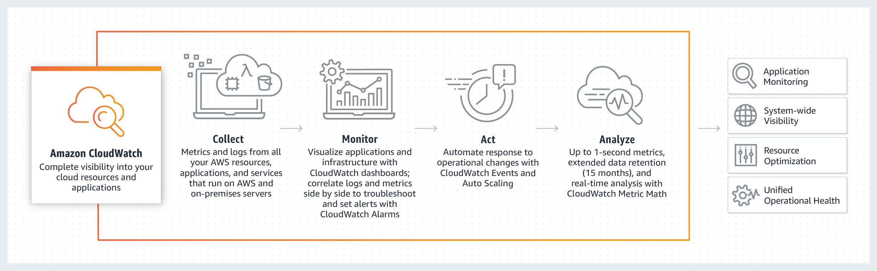


Insight :: Cloud Monitoring
Amazon CloudWatch
Amazon Lambda

Slide 26
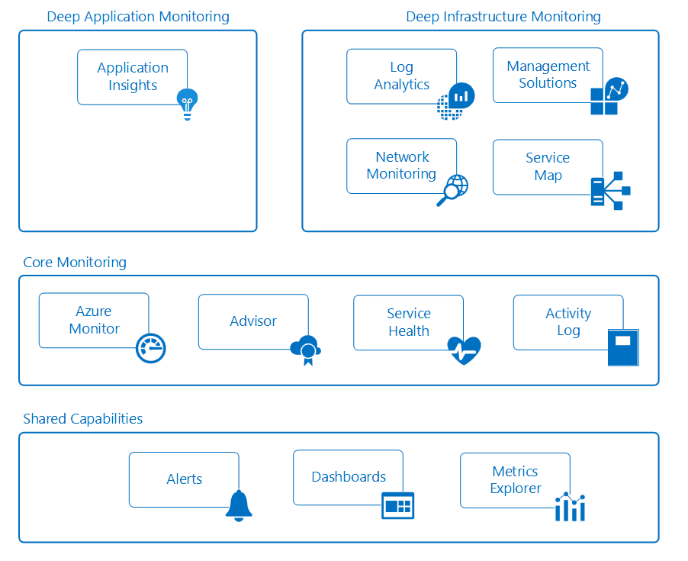
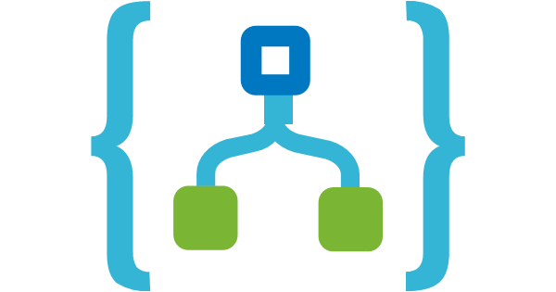

Insight :: Cloud Monitoring
Azure Monitor
Azure
Logic App
Azure
Functions
https://docs.microsoft.com/en-us/azure/monitoring-and-diagnostics/monitoring-action-groups-logic-app
https://docs.microsoft.com/en-us/azure/connectors/connectors-native-http

Slide 27

Diagrama de Interfaces
*flow, IPFIX
Solution
Security Event Information Mgmt (SIEM)
ERP /
Service Desk System
Collector
CMDB
Querier
Amazon
CloudWatch
Azure
Functions
Actioner
Azure
Monitor
Amazon
Lambda
Notifier

Slide 28
Insight :: Colaboration
<Portal,Terminal>
:: Configurer
Portal
Terminal
/config/get
/config/set
Cache (RAM)
Configurer
SQL

Slide 29
Insight :: Colaboration
<Component>
:: Configurer
Configurer
Portal
Terminal
/config/get
(Expired, Empty)
/config/update
/config/get
Cache (RAM)
<Component>
File
Notes:
3rd Party Tools Wrapper for /config/*

Slide 30
Insight :: Colaboration
<Component>
:: Querier
<Component>
/query
Cache (RAM)
Querier
Any
QL
Any
DB
Notes:
3rd Party Tools Wrapper for /config/*

Slide 31

Insight :: Colaboration
<Component>
:: Guardian
/auth/get
/authz/get
<Component>
Portal
Terminal
/auth/set
/authz/set
Cache (RAM)
Query
(Fail, Expire)
Guardian
SQL
LDAP
Notes:
3rd Party Tools Authentication Protocol (e.g. OAuth2)

Slide 32

Insight :: Colaboration
Send
Data
Scheduler
:: Collector
Object
Get
Data
Push
Action
Collector
Scheduler
Queues
(Results)
Queues
(Action)
Save
Result
No
SQL
Time Series
Notes:
Send Data (Active Agent)
SNMP Traps (Nagios)
Telegraf/InfluxDB
ElasticBeats/LogStash/ElasticSearch
Syslog/LogStash/ElasticSearch
Get Data (Passive Agent)
SNMP Polls (Nagios/eHealth)
NetFlow/LogStash/ElasticSearch (NetQoS)

Slide 33
Insight :: Colaboration
<Notifier,Actioner>
:: Analyzer
Queues
(Notifier)
Notifier
Push
Event
Analyze
Push
Task
Analyzer
Queues
(Actioner)
Actioner
No
SQL
Time Series

Slide 34
Insight :: Colaboration
<Portal,Terminal>
:: Grapher
Portal
Terminal
/graph
Graph
Grapher
No
SQL
Time Series

